Slide 1

Class period 15
บทที่ 6 การแสดงผลการกระจายของข้อมูล (ต่อ)
Visualize_Data_Distribution part4
โดย ผศ. ดร.ธนพงศ์ อินทระ สาขาวิชาสถิติ มหาวิทยาลัยขอนแก่น

Slide 2
Box-plot
โดย ผศ. ดร.ธนพงศ์ อินทระ สาขาวิชาสถิติ มหาวิทยาลัยขอนแก่น
1

Slide 3
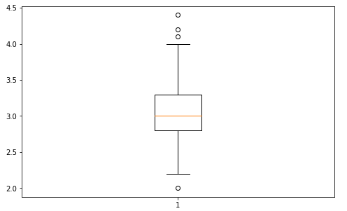
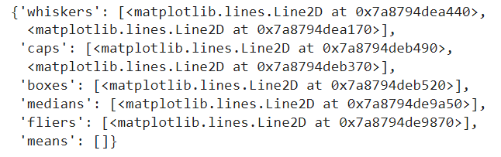
Box-plot
ใช้ดูการกระจายของข้อมูลและ outliers โดย box-plot สามารถ return ดูค่าที่ต้องการ เช่น whiskers, caps, boxes, medians, fliers, means จากการวาดกราฟได้
วาด Box-plot ใช้คำสั่ง plt.boxplot(‘ข้อมูลคอลัมน์x’) เช่น ใช้ข้อมูลดอกไม้ iris
plt.boxplot(df['SepalWidth'])
โดย ผศ. ดร.ธนพงศ์ อินทระ สาขาวิชาสถิติ มหาวิทยาลัยขอนแก่น
2

Slide 4
การ return ค่าจาก Box-plot
กำหนดตัวแปรที่จะใช้เก็บค่ากราฟ Box-plot
ตัวแปร Box-plot จากนั้นเลือกค่าที่ต้องการ return ตามด้วย .get_ydata() หรือ .get_xdata() เลือกแนวแกนที่ต้องการดูค่า เช่น ต้องการดูค่า fliers(outliers) ในแนวแกน y
o = plt.boxplot(df['SepalWidth'])
o['fliers'][0].get_ydata()
ผลลัพธ์จะได้ค่า fliers ของกราฟ Box-plot ในตัวแปร o
array([2. , 4.4, 4.1, 4.2])
โดย ผศ. ดร.ธนพงศ์ อินทระ สาขาวิชาสถิติ มหาวิทยาลัยขอนแก่น
3

Slide 5
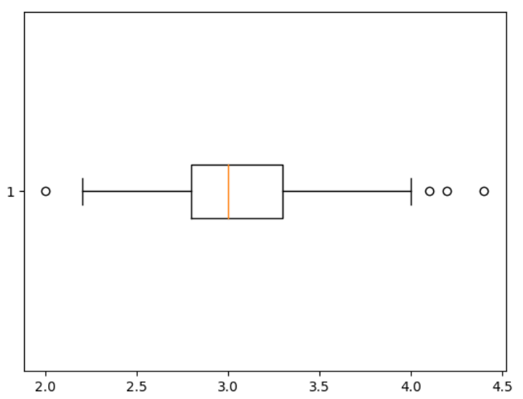
Parameter: vert=False ปรับกราฟเป็นวาดแนวแกน x
สามารถวาดกราฟในแนวแกน x ได้โดยการใส่และกำหนด parameter: vert=False (default=True) เช่น
ybp = plt.boxplot(df['SepalWidth'],vert=False)
โดย ผศ. ดร.ธนพงศ์ อินทระ สาขาวิชาสถิติ มหาวิทยาลัยขอนแก่น
4

Slide 6
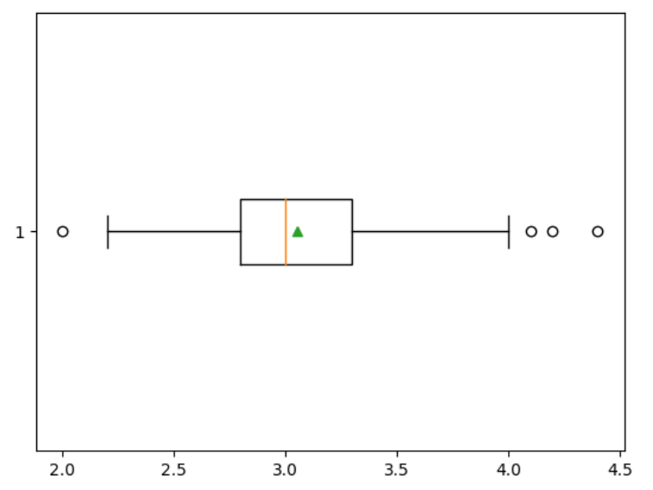
Parameter: showmeans
การแสดง means บนกราฟ box-plot สามารถแสดงได้โดยใช้ parameter: showmeans=True (default=False ) เช่น
ybp = plt.boxplot(df['SepalWidth'],vert=False,showmeans=True)
โดย ผศ. ดร.ธนพงศ์ อินทระ สาขาวิชาสถิติ มหาวิทยาลัยขอนแก่น
5

Slide 7
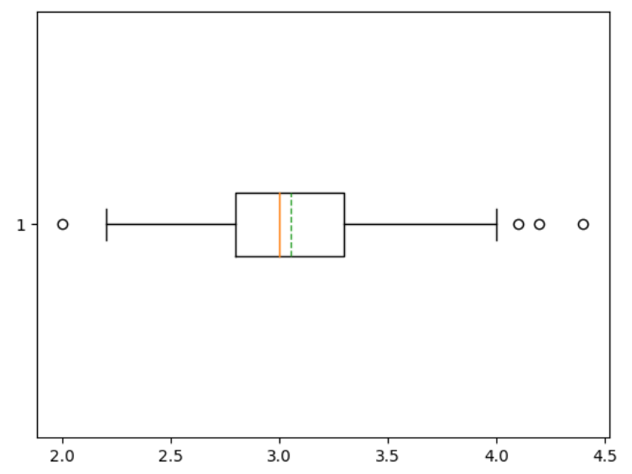
Parameter: meanline
แสดง means เป็นเส้นเพื่อง่ายต่อการเปรียบเทียบ ใช้ parameter: meanline=True (default=False) เช่น
ybp = plt.boxplot(df['SepalWidth'],vert=False,showmeans=True)
โดย ผศ. ดร.ธนพงศ์ อินทระ สาขาวิชาสถิติ มหาวิทยาลัยขอนแก่น
6

Slide 8
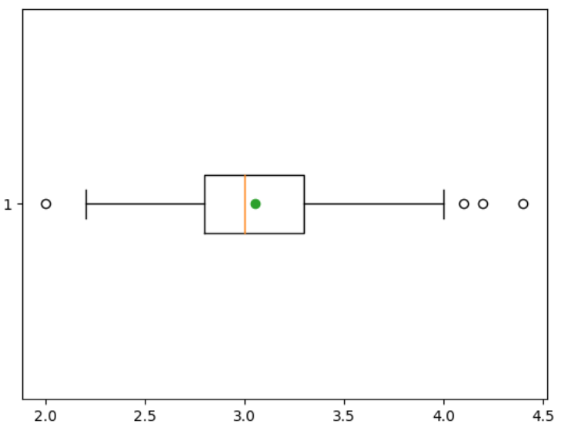
Parameter: meanprops เปลี่ยนหน้าตา merker ของ mean
สามารถเปลี่ยนลักษณะหน้าตาของ merker mean บนกราฟได้ตามที่ต้องการ เช่น
plt.boxplot(df['SepalLength'],vert=False,showmeans=True,meanprops={'marker':'o'})
โดย ผศ. ดร.ธนพงศ์ อินทระ สาขาวิชาสถิติ มหาวิทยาลัยขอนแก่น
7

Slide 9
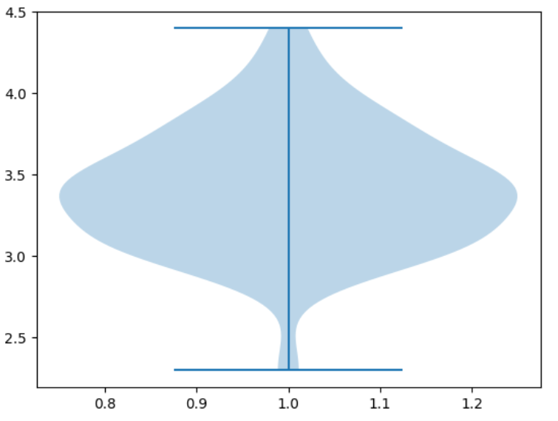
Violin plot
เป็นกราฟแสดงการกระจายตัวของข้อมูล
สามารถใช้งานได้โดยใช้คำสั่ง plt.violinplot(‘ข้อมูลคอลัมน์x’) เช่น
plt.violinplot(df['PetalLength'][:50])
โดย ผศ. ดร.ธนพงศ์ อินทระ สาขาวิชาสถิติ มหาวิทยาลัยขอนแก่น
8

Slide 10
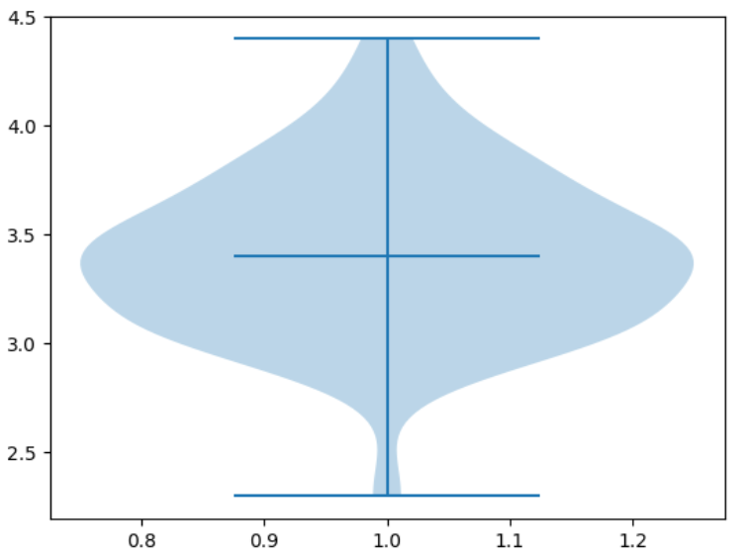
Parameter: showmedians
การแสดง medians บนกราฟ violin-plot สามารถแสดงได้โดยใช้ parameter: showmedians =True (default=False ) เช่น
vi = plt.violinplot(df['SepalWidth'][:50],showmedians=True)
โดย ผศ. ดร.ธนพงศ์ อินทระ สาขาวิชาสถิติ มหาวิทยาลัยขอนแก่น
9

Slide 11
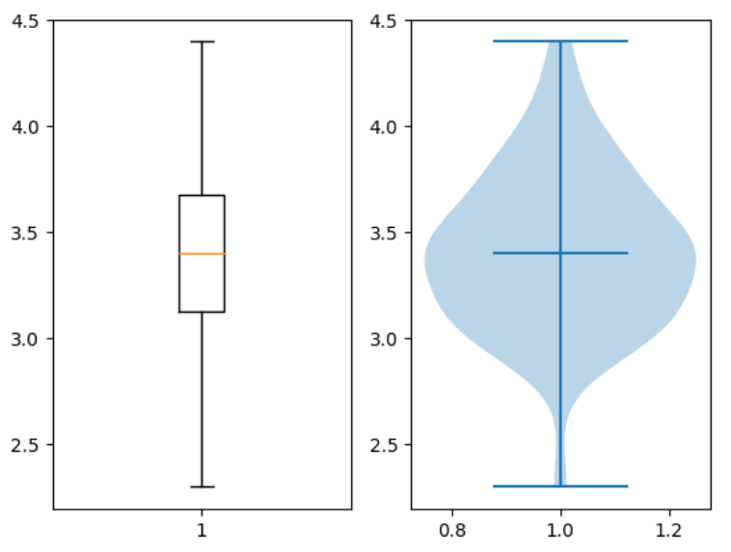
เปรียบเทียบระหว่าง box-plot กับ violin-plot
plt.subplot(1,2,1)
bb = plt.boxplot(df['SepalWidth'][:50])
plt.subplot(1,2,2)
vi = plt.violinplot(df['SepalWidth'][:50],showmedians=True)
โดย ผศ. ดร.ธนพงศ์ อินทระ สาขาวิชาสถิติ มหาวิทยาลัยขอนแก่น
10

Slide 12
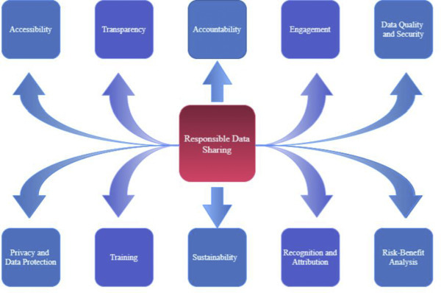
Health Data Sharing และ Data Privacy
ปัญหาที่เกิดจากการแบ่งปันข้อมูลสุขภาพและความเป็นส่วนตัวของข้อมูลในช่วงการระบาดของ COVID-19 เช่น
การรั่วไหลของข้อมูลส่วนบุคคล
การใช้ข้อมูลสุขภาพเพื่อวัตถุประสงค์อื่น
ความกังวลเกี่ยวกับการเก็บข้อมูลระยะยาว
ความไม่เท่าเทียมกันในการเข้าถึงข้อมูลสุขภาพ
โดย ผศ. ดร.ธนพงศ์ อินทระ สาขาวิชาสถิติ มหาวิทยาลัยขอนแก่น
11

Slide 13

การรั่วไหลของข้อมูลส่วนบุคคล
มีกรณีที่ข้อมูลส่วนบุคคลของผู้ติดเชื้อ COVID-19 รั่วไหลสู่สาธารณะ เช่น ชื่อ ที่อยู่ และประวัติการเดินทาง
การรั่วไหลนี้นำไปสู่การตีตราและการเลือกปฏิบัติต่อบุคคลเหล่านั้น รวมถึงครอบครัวและเพื่อนของพวกเขา
สิ่งนี้แสดงให้เห็นถึงความสำคัญของการปกป้องความเป็นส่วนตัวของข้อมูลและการมีมาตรการรักษาความปลอดภัยที่เหมาะสม
โดย ผศ. ดร.ธนพงศ์ อินทระ สาขาวิชาสถิติ มหาวิทยาลัยขอนแก่น
12

Slide 14

การใช้ข้อมูลสุขภาพเพื่อวัตถุประสงค์อื่น
มีความกังวลเกี่ยวกับการใช้ข้อมูลสุขภาพที่รวบรวมระหว่างการระบาดใหญ่เพื่อวัตถุประสงค์อื่น เช่น การเฝ้าระวังหรือเป้าหมายทางการตลาด
การใช้ข้อมูลนอกเหนือจากวัตถุประสงค์เดิมโดยไม่ได้รับความยินยอมจากบุคคลนั้นถือเป็นการละเมิดความเป็นส่วนตัวและอาจทำลายความไว้วางใจของสาธารณชน
จำเป็นต้องมีการป้องกันและข้อจำกัดที่ชัดเจนเกี่ยวกับวิธีการใช้ข้อมูลสุขภาพที่ละเอียดอ่อน
โดย ผศ. ดร.ธนพงศ์ อินทระ สาขาวิชาสถิติ มหาวิทยาลัยขอนแก่น
13

Slide 15
ความกังวลเกี่ยวกับการเก็บข้อมูลระยะยาว
การเก็บรวบรวมข้อมูลสุขภาพจำนวนมากระหว่างการระบาดใหญ่ทำให้เกิดคำถามเกี่ยวกับระยะเวลาที่ข้อมูลจะถูกเก็บไว้และใครจะสามารถเข้าถึงได้
ความกังวลเกี่ยวกับผลกระทบระยะยาวที่อาจเกิดขึ้นจากการเก็บรวบรวมข้อมูลจำนวนมาก เช่น การใช้ในอนาคตเพื่อการเลือกปฏิบัติหรือปฏิเสธโอกาส
จำเป็นต้องมีนโยบายการเก็บรักษาข้อมูลที่ชัดเจนและกลไกสำหรับบุคคลในการเข้าถึงและควบคุมข้อมูลของตนเอง
โดย ผศ. ดร.ธนพงศ์ อินทระ สาขาวิชาสถิติ มหาวิทยาลัยขอนแก่น
14

Slide 16
ความไม่เท่าเทียมกันในการเข้าถึงข้อมูลสุขภาพ
การระบาดใหญ่ส่งผลกระทบต่อชุมชนบางแห่งอย่างไม่เป็นสัดส่วน เช่น ชนกลุ่มน้อยทางเชื้อชาติและชาติพันธุ์ และประชากรที่มีรายได้น้อย
การเข้าถึงข้อมูลสุขภาพและทรัพยากรอย่างเท่าเทียมกันกลายเป็นข้อกังวลด้านจริยธรรมที่สำคัญ เนื่องจากความไม่เท่าเทียมกันอาจนำไปสู่ผลลัพธ์ด้านสุขภาพที่แย่ลงสำหรับกลุ่มที่มีความเสี่ยง
จำเป็นต้องมีความพยายามเชิงรุกเพื่อเอาชนะอุปสรรคในการเข้าถึงและรับประกันการกระจายข้อมูลและทรัพยากรด้านสุขภาพอย่างเป็นธรรมในหมู่ประชากรที่หลากหลาย
https://www.ncbi.nlm.nih.gov/pmc/articles/PMC8988992/
โดย ผศ. ดร.ธนพงศ์ อินทระ สาขาวิชาสถิติ มหาวิทยาลัยขอนแก่น
15

Slide 17
Quiz
1. เขียน function ที่รับ input เป็น output ของ boxplot แล้ว แสดงค่า min, max, q1, q2, q3
2. วาด boxplot เปรียบเทียบ การกระจายตัวของข้อมูล PetalLength ของดอก iris ทั้ง 3 ชนิด
โดย ผศ. ดร.ธนพงศ์ อินทระ สาขาวิชาสถิติ มหาวิทยาลัยขอนแก่น
16

